Slide 1
二分倍增搜索
szhlg

Slide 2
二分
我们从一个简单的例题来引入吧！
给定一个长度为n升序排列的数组，k组询问，每次询问给定一个m，你需要回答小于等于m的最大的数是什么
显然，对于每一组询问，我们二分所求数字的位置，然后把那个位置上的数和m比较，如果大于m则说明位置太靠后了，否则我们想看看有没有比这个数更大的数！

Slide 3
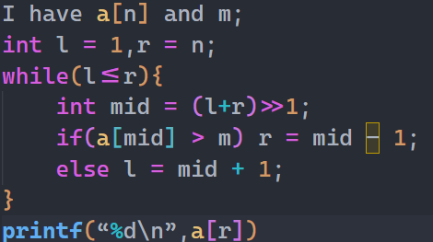
代码
大家思考一下正确性，a[mid]大于m，而r是mid-1，a[r]是小于等于m的里面最大的那个

Slide 4
习题1：洛谷P2678跳石头
题目大意：
一个长度为L的河流中有N个石头，第i个石头的位置为a_i（保证a_i单调递增），你可以删除m个石头，使得剩下的石头中，相邻的两个石头的间距最大，问最大间距是多少。
M<=N<=1e5，L<=1e9

Slide 5
题解
考虑二分答案mid，表示相邻两个石头之间的距离至少是mid
按照位置从小到大枚举，如果相邻两个石头的距离小于等于mid，肯定至少要删除一个，删除大的那个肯定更优（可以让后面删除尽量少的石头）

Slide 6
习题2
给一个长度为n的序列，求所有长度大于等于x的区间的中位数的最大值
n,x <= 1e5
数的大小<=1e9

Slide 7
题解
考虑二分答案mid，中位数是多少呢？肯定是最小的数和最大的数之间的数！
然后我们把小于mid的看成-1，大于等于mid的看成1
问题转化成了是否存在一个长度大于等于x的连续子序列，和大于等于0
我们预处理前缀和，枚举连续子序列的右端点r，左端点的取值范围就是1~ r – x + 1，我们只需要求出来1~r – x的前缀和最小值是多少，看看这个值是否小于等于r的前缀和

Slide 8
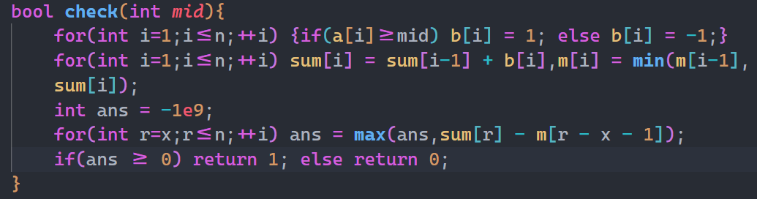
代码

Slide 9
AT ARC144B
有n个数，你可以进行下列操作无限次
选择其中两个数，将任意一个数+a，将另一个数-b（a<=b）
求进行若干次上面操作之后最小值最大是多少
N=3*10^5
1<=a<=b<=10^9
初始的数<=10^9

Slide 10
题解
考虑二分答案mid，表示最小值。
如果这个数小于mid，看看他至少加多少次a才能加到mid
如果这个数大于mid，看看他最多能减多少次b还能大于等于mid
加a的次数要小于等于减b的次数，才满足条件。

Slide 11
CF1707A
小A智商一开始为q，他将按照1~n的顺序完成n道题，第i道题的难度为a_i，小A可以选择做或者不做。
如果选择不做，什么都没发生
如果选择做第i道题：
如果a_i > q，q将会-1，但是这个题还是做出来了。
否则什么也不会发生
如果q减为0，那么小A后面的所有的题都不能再做了
现在小A想知道，他最多能做多少个题？
n=1e5 q,a_i <= 1e9

Slide 12
题解
结论1：如果a_i<=q，小A一定要做这个题
证明：又没有什么损失，为啥不做呢？
结论2：如果a_i > q，小A还要继续做这个题的话，那么对于后面所有的题，小A都会做。
证明：如果前面的一个a_i > q小A坚持做了，而后面没有，显然不如更换一下决策

Slide 13
题解
我们二分答案mid，表示后mid道题小A全都做
我们只需要判断是否合法就行了（q会不会在做最后一道题之前减到0）
对于前面的题，我们的策略是，小于等于q就做，否则不做。

Slide 14
洛谷P5021（noip2018赛道修建）
一个树，想要取出m个链（任意两个链没有公共的边），让链的最小长度最大
这个题比较难，如果所有的都讲完了，再回来讲这个题

Slide 15
题解
二分答案mid，考虑最多能取多少条长度大于等于mid的链
我们考虑树形dp。先思考子树x内部的子问题
结论1：从子树x连出去的链最多只有一条。证明：链互不相交。
结论2：
如果子树内可以匹配，肯定没有必要向上匹配。
因为从x子树连出去的链最多只有一条，和子树内的另一条链配对会对答案贡献1，而连出去的话会浪费一条链，另一条链连出去之后也最多对答案的贡献+1。

Slide 16
题解
我们考虑x的m个儿子 v_1 v_2 … v_m
每个儿子的子树内部已经处理好了，我们考虑连上来的k条链
v_1,v_2…v_k
如果v_i>=mid，它自己就能让答案+1，不需要配对
我们把满足上面条件的v_i都去掉之后，剩下一些链。
根据上面的结论，我们需要让尽量多剩下的链配对，然后找一条尽量长的链从x连上去（如果还剩下链的话）
做法就是从小到大枚举链，看看是否能找到一条和它配对的链，如果能找到就删掉这两条链，否则不管。取剩下最长的即可。

Slide 17
题解
证明：留给同学们课后思考

Slide 18
倍增
关键性质：
任意整数可以表示成若干个2的次幂项的和
13 = 2^4 + 2^2 + 2^0
再从一个题引入！
区间最值问题。
有一个长度为n的序列，m次询问区间[l,r]的最大值
n<=10^5，m<=3*10^6

Slide 19
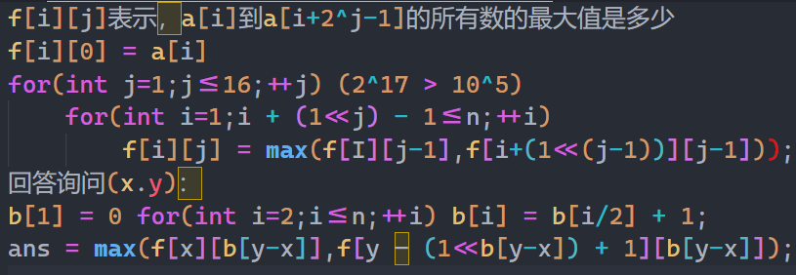
代码

Slide 20
习题1
一个n个点的树，边有边权，m次询问两个点之间的路径长度
n,m<=10^5

Slide 21
习题1
我们设f[i][j]表示i向上跳2^j步可以到达的节点，g[i][j]表示i向上跳2^j步所经过的边权之和。
X到y的路径长度可以拆分成x到lca和lca到y
我们可以在求lca的同时，可以顺便把经过的路径长度加起来。
如果不会的话我现场写代码，边写边讲。

Slide 22
习题2
一个n个点m条边的图，q次询问从a号点走到b号点走恰好k条边有多少种方式。
n,q<=30,m<=900,k<=10^9

Slide 23
题解
f[i][j][k]表示从i到j，走k步的方案数
我们只需要枚举下一步从j都到哪个点，不妨设这个点为o
f[i][o][k+1] += f[i][j][k]
但是我们改一下状态：f[i][j][k]表示从i到j，走2^k步的方案数
转移f[i][j][k] += f[i][o][k-1] * f[o][j][k-1]
回答询问，设g[i]表示从a走到i的方案数。
转移 ： for(int p=29;p>=0;--p) if(k > (1<<p))
{ k -= (1<<p);
for(int i=1;i<=n;++i)
for(int j=1;j<=n;++j) h[i] += g[j] * f[j][i][p];
for(int i=1;i<=n;++i) g[i] = h[i];
}

Slide 24
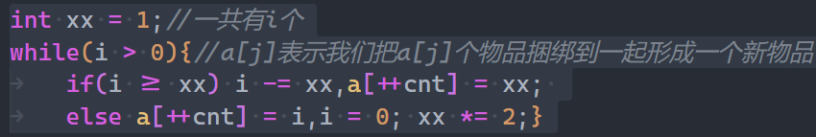
习题3：多重背包
考虑把a_i个物品，变成log a_i个物品。
由于任何一个数都能表示成若干个2的幂相加的形式
所以如果这个物品有i个，把他把他拆成：
1 2 4 8 16 … i-2^j+1，代码如下：

Slide 25
习题3
我们把物品捆绑之后，假设一共x个被捆绑在一起，价值就变成了原来的价值的x倍，体积也是一样。
因此，原来a_i个物品，就变成了cnt个了（cnt是log a_i 级别的）
现在我们把所有的物品做背包就可以了。
考虑最终取得最大价值的去物品策略中，第i个物品取了d_i个
如果d_i大于等于i-2^j+1，那么我们选上最后一个拆出来的物品，，然后d_i – (i-2^j+1)可以拆分成若干个2的整数幂相加的形式，选上对应拆出来的物品个数就可以了，这样就证明了正确性

Slide 26
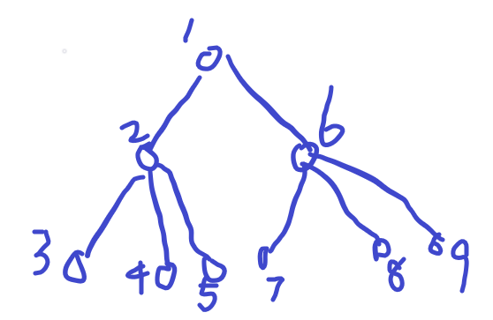
搜索
深度优先搜索：搜到底
形象的画一下搜索树，一个节点表示一个状态，一个节点的孩子表示从这个节点可以到达的状态。
1~9就是我们访问到的顺序！
广度优先搜索：一层一层搜！
访问顺序是：
1 2 6 3 4 5 7 8 9
接下来的剪枝技巧由例题来引入

Slide 27
习题1
<高级算法版21号考试题T1>
有多少长为n的正整数序列，满足：
所有的数的值都在x到y之间
序列中所有数字的和在a到b之间（包含端点）
所有数字的平方和在c到d之间（包含端点）
方案数对998244353取模
n<=28， y - x <= 9
时间限制1.5s

Slide 28
题解
直接暴力应该是9^28
考虑枚举这y – x + 1个数分别选多少个，然后再用组合数统计答案。
注意不要再×9！
Dfs的时候把个数、和、平方和还有方案数都记录下来！
复杂度通过插板法计算
C（n – 1 + y – x – 2,y – x -1）

Slide 29
习题2：暴力背包
有n种物品，每个物品只有1个，重量为b_i，价值为c_i
求容量为m的背包，最大价值是多少
n<=32
b_i、c_i、m<=1e9

Slide 30
折半搜索
我们直接暴力枚举每一个物品选或者不选是不可能的。
我们考虑枚举前n/2个物品选还是不选，一共有2^16种情况，存下来每一种情况的体积和价值。
我们把所有的情况按照体积从小到大排序。
接下来我们考虑后n/2个物品选还是不选，一共也有2^16种情况，每搜到一种情况，我们得到他的价值A和体积B，那么我们留给前2/n个物品的体积就是m – B，所以我们需要找到，体积小于等于m – B的所有前n/2的情况中，价值最大是多少。

Slide 31
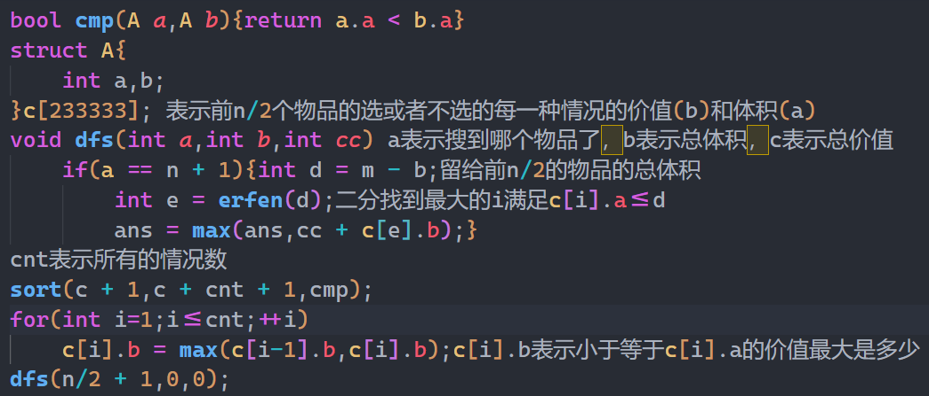
代码

Slide 32
习题3
给定一个n个点m条边的图，在图中选择尽量多的点，使得这些点彼此之间都没有边相连
n<=50

Slide 33
题解
这是一个npc问题，我们需要搜索之后剪枝。
我们维护选了多少个点，维护当前还可以加入最大独立集的点的集合，然后从这个集合里面选点加入。
一个点如果在当前无法加入最大独立集，以后也无法加入
如果集合大小+已经选了的点小于等于已经有的最优答案，剪枝就行
我们考虑倒叙枚举加入集合的编号最小的点是什么，设f[i]表示编号最小大于等于i的答案，我们有f[i] <= f[i+1] + 1
因为这么枚举可以高效利用倒数第三段的条件剪枝！（已经算出来了一个比较优的答案）

Slide 34
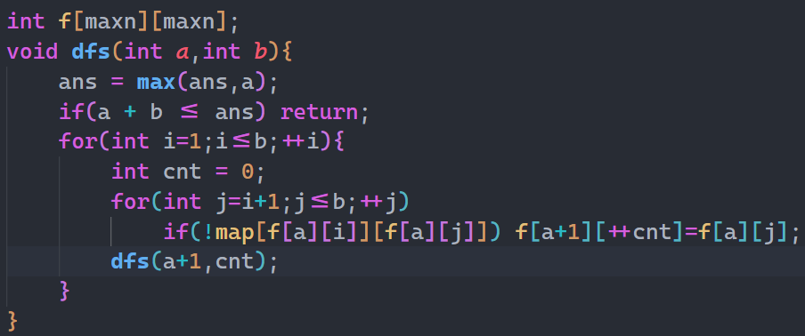
代码

Slide 35
洪水
N个点，m条边，每条边消失的概率为p_i，求图联通的概率
N<=8

Slide 36
题解
边数m<=28，暴力枚举是否消失应该是2^m * m，会T
考虑用并查集动态维护图的连通性如果有一条边连接的两个端点已经联通，就不需要管这条边是否消失
只需要搜索其中n-1条边，C（28，7）* 28不会T

Slide 37
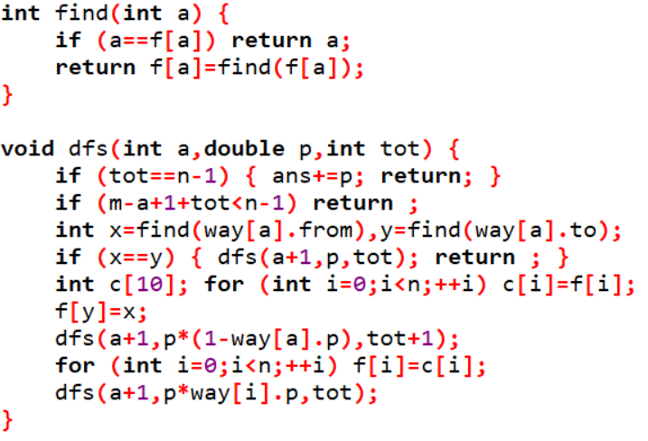
代码

Slide 38
BFS的好题
给一个n*m的矩阵，有些格子是格子，有些格子是障碍（不能经过），每次可以上下左右移动一格，且不能跨越边界，有一个终止点有一个起始点，还有k个财宝，第i个财宝在格子(a_i,b_i)处，你需要经过这里才能获得财宝。现在需要求出k个财宝全都获得之后到达终点所需的最小步数是多少。
k<=7
n,m<=100

Slide 39
题解
我们考虑f[i][j][S]表示我们到达了点(i,j)，现在已经取得的财宝的集合为S的最小步数是多少
我们放入队列里面进行bfs就可以了（因为队列前半部分的最小步数是n，后半部分是n+1）
证明：每次取出来之后步数只会+1，然后呢初始的时候只有一个状态，它的最小步数是0
复杂度2^k * nm

Slide 40
附加题1
给定一个图，有n个点m条边，边权是1，求1到n的最短路
n,m<=3e6
边权是0或者是1？

Slide 41
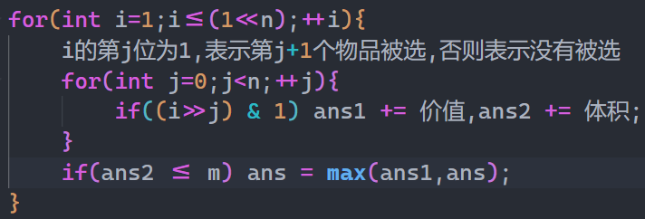
二进制枚举
比如说n<=20的背包问题，我们可以用二进制枚举的方式来代替dfs。
枚举子集：
给你n个数
Q次询问
每次给你一个下标集合S（S的第i位为1表示下标为i的数在这个集合里，否则不在）
你需要对所有S的子集输出子集中所有数的和。n<=13,q<=10^5
保证输出的总量小于等于3 * 10^6

Slide 42
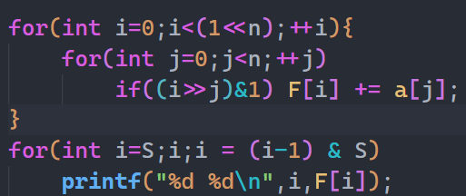
枚举子集
如果我们直接枚举n个数选或者不选，然后判断是否在S集合里面
会TLE，因为2^13 * 10^5 = 8192 * 10^5，可能复杂度还要*N
先预处理出来n个数选或者不选每一种情况的和
然后给定S之后，我们只需要枚举S的子集
为什么是对的呢？考虑数i的大小
我们将满足所有二进制位为1的集合
是S的子集的i从大到小排序，最大的
就是S，我们证明我们枚举的顺序
就是这个顺序

Slide 43
枚举子集
我们考虑i的从后往前第一位为1的位
举个例子：i = 10010000
然后i-1 = 10001111那个位前面的所有位显然都不会受影响，只考虑那一位及其后面的位就行了
假设S = 10111010，那么显然比i小，最大的二进制位为1的下标集合是S中二进制位1的下标集合的子集的j = 10001010
因为j要比i小，所以i的从后往前第一位为1的位就会变成0，再往后面的位就会变成1，而必须要在S里面，所以要与上S，这样后面的位如果在S中为1，在(i-1)&S中也是1，显然和j相等。

